Slide 1
Точки роста Как и куда расти в сельской школе
Конкурс образовательных практик в сфере цифровой трансформации образования «Цифровая волна - 2024»
МБОУ «СОШ № 6 г. Рошаль»
Городской округ Шатура
Тужанская
Елена Геннадьевна

Slide 2
Цель работы
Трансляция опыта по практике применения современных цифровых технологий в образовательной деятельности, в частности технологии 3D моделирования в проектной деятельности.
Несмотря на то, что 3D технологии существует уже некоторое время, рынок все еще находит новые способы внедрения инноваций и применения этой технологии. Технологии позволяют напечатать практически что угодно, причем не просто изображение на бумаге, а воссоздать точный трёхмерный геометрический объект, даже со сложным внутренним устройством. Бизнес-идей для 3D-печати огромное количество, каждый найдет что-то интересное, новое! Этими идеями было легко заинтересовать ребят, особенно если они видят, как их идея превращается в 3D-модель.
Действенная мотивация – ключ к развитию и саморазвитию ребенка, а значит к повышению качества образования, вечно актуальная задача.

Slide 3
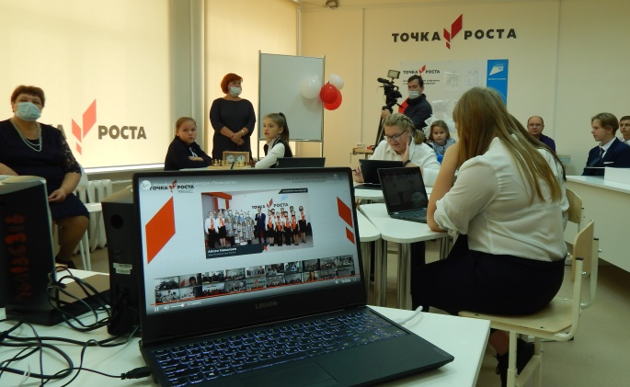
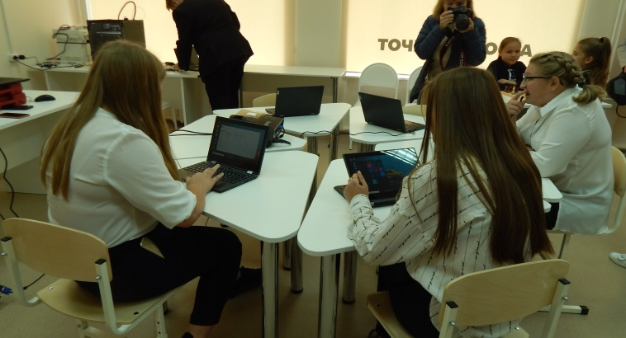
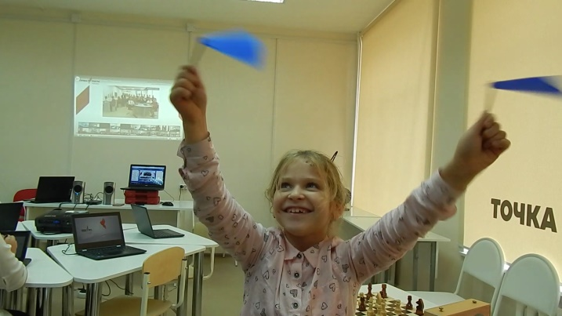
В конце августа 2020 г. Наша школа получила следующие оборудование (цифровой профиль): 10 трансформеров нетбуков, шлем виртуальной реальности HTC Vive Cosmos с мощным ноутбуком, 3D принтер ZENIT, 3 квадрокоптера, цифровой фотоаппарат Nokia, комплект для лего-конструирования.
Предварительно были отремонтированы и позже соответственно меблированы два кабинет под этот центр.
4.09.2020 г состоялось открытие Центра образования цифрового и гуманитарного профиля на базе нашей школы, уже с запуском и демонстрацией работы всего оборудования https://youtu.be/qxuwK0CGoFU

Slide 4
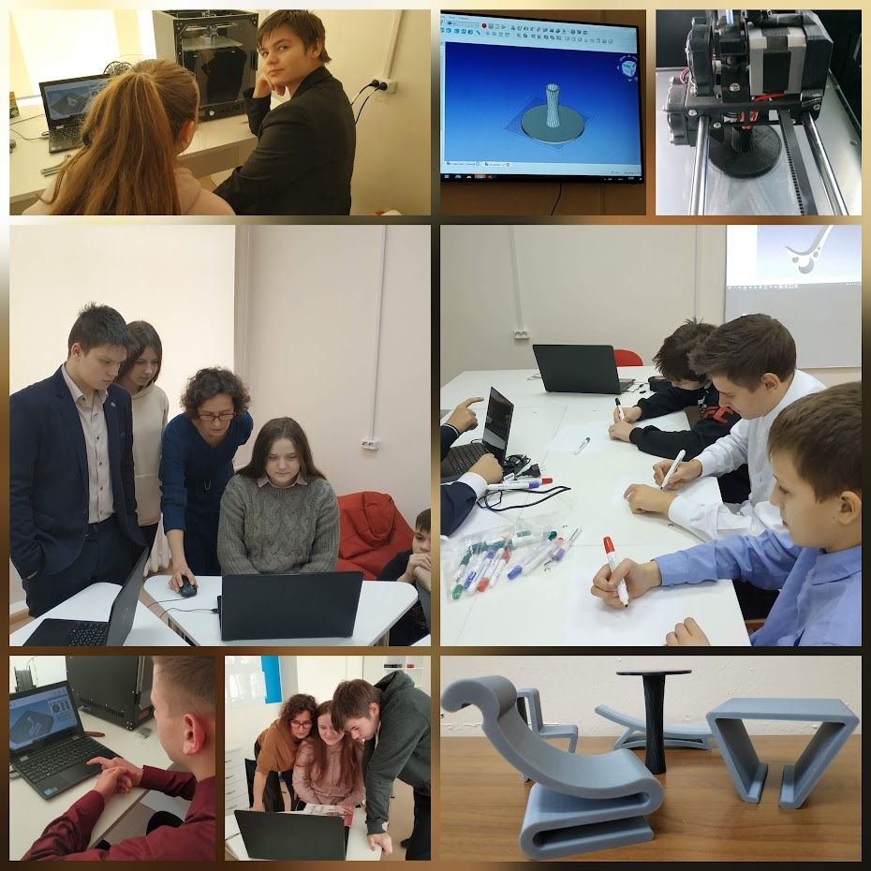
С применением 3D-технологий «цифровая волна» подняла нас в проектно-исследовательской деятельности.
Поделюсь своим опытом использования всего лишь одного 3D принтера ZENIT
На базе нашего центра собралась команда единомышленников, учащихся 7-9 классов, готовых пробовать, учиться новому, реализовывать свои идеи, проекты. Анализировали 30 лучших программных продуктов, включая 15 бесплатных, а также используемые в таких отраслях, как 3D-печать, анимация, игры. Выбор пал на FreeCAD. Начали осваивать новые образовательные компетенции: 3D-моделирование, компьютерная графика, инженерный дизайн.

Slide 5
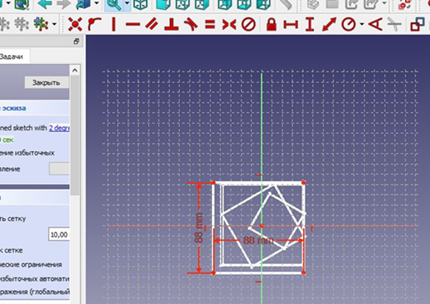
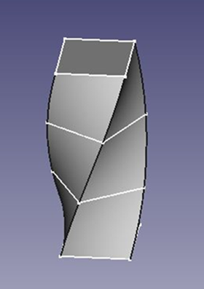
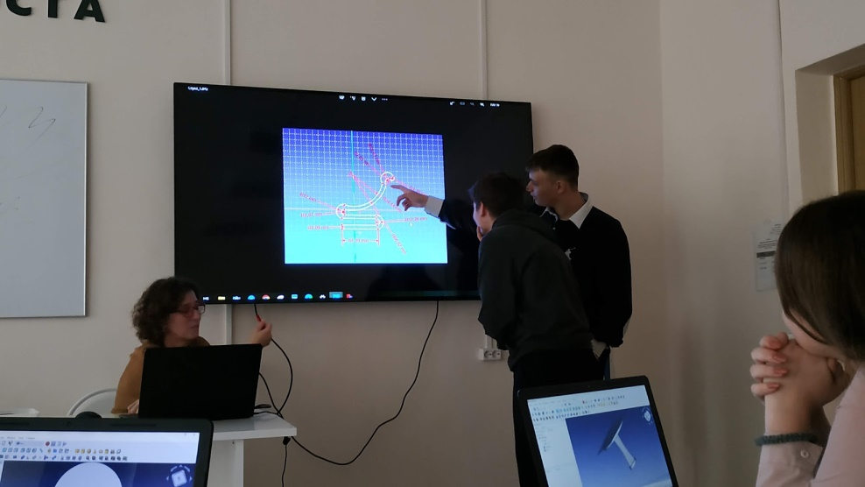
FreeCAD (computer-aided-design) - система автоматизированного проектирования.
Интерфейс: Русский
Лицензия: Бесплатно .Операционные системы: Windows 7, 8, 10, XP, Vista Размер файла: 223 Mb
https://softcatalog.info/ru/programmy/freecad

Slide 6
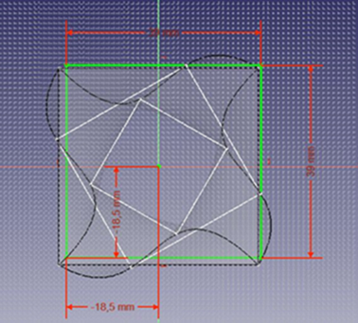
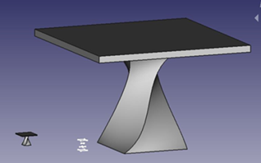
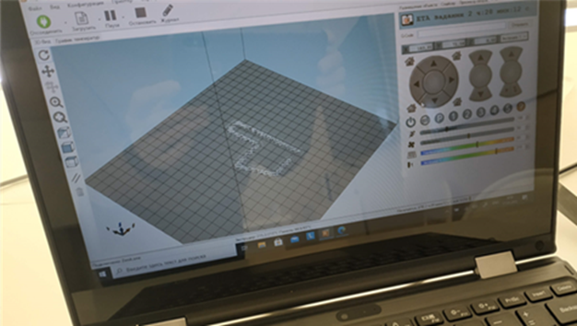
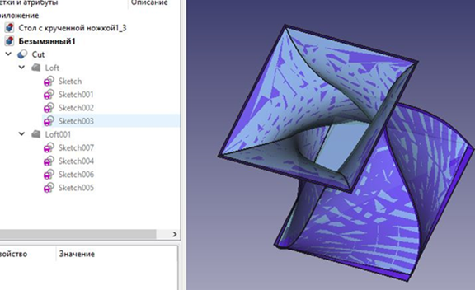
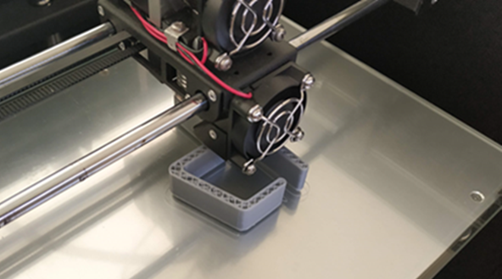
FreeCAD - это бесплатное программное обеспечение для 3D-моделирования. Оно сделано в первую очередь для 3D-дизайна реальных объектов любого размера. Параметрическое моделирование позволяет легко модифицировать 3D-дизайн, возвращаясь к истории вашей модели и изменять ее параметры. Сохранять в формате .STL

Slide 7
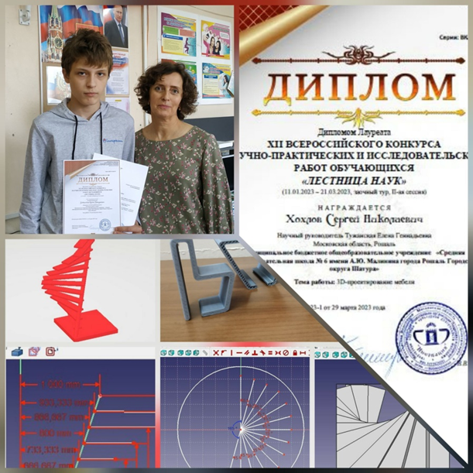
Команда ребят включилась в проектную деятельность. Хохлов С. учащийся 8В класса стал участником от команды Всероссийского конкурса проектов 3D-моделирования и 3D-печати «Перспектива 3D», руководитель Е.Г. Тужанская. Прошел отборочный этап ноябрь 2022г. Всероссийского конкурса проектов 3D моделирования и 3D печати "Перспектива 3D"(Федеральный перечень)/ Представлял нашу школу с этим проектом на сайте 3D today и участвовал в рейтинге публикаций
https://3dtoday.ru/blogs/serzkhokhlov/ot-idei-k-proektu.
Март 2023г. Хохлов С. учащийся 8В класса, представлял командный проект на XII Всероссийском конкурсе научно-практических и исследовательских работ обучающихся «Лестница наук»

Slide 8
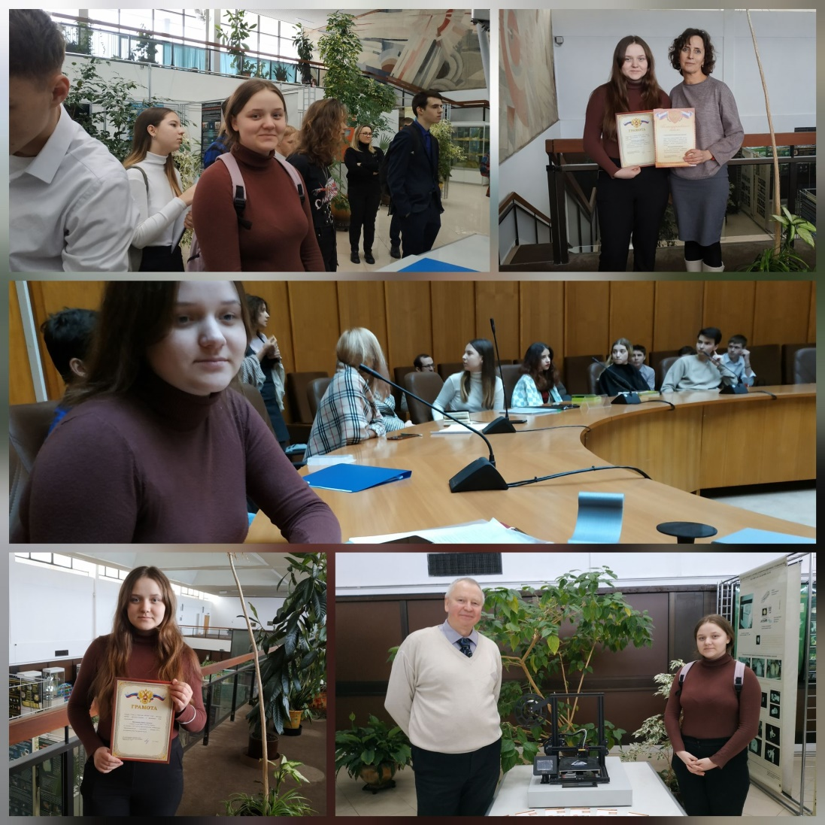
На XIX научно-практической конференции «Преемственность поколений. Шатура-2023» в ФНИЦ «ИПЛИТ РАН» Ярославцева И., ученица 9В класса МБОУ «СОШ № 6 г. Рошаль» представляла проект «3D-проектирование мебели» в тематическом направлении «Информатика и технологии будущего», научный руководитель Тужанская Е.Г.
Институт проблем лазерных и информационных технологий РАН — филиал Федерального государственного учреждения «Федеральный научно-исследовательский центр «Кристаллография и фотоника»
Российской академии наук»

Slide 9
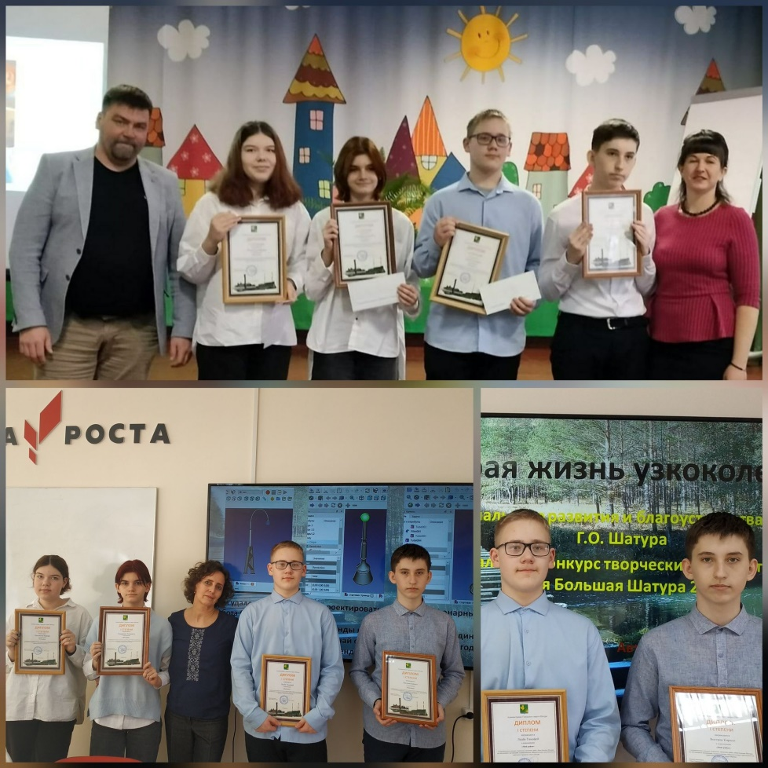
Администрация округа инициировала в январе 2024г. муниципальный конкурс творческих, проектных работ «Моя Большая Шатура». Всего на конкурс поступило 93 работы из 10 образовательных учреждений округа. Проект нашей команды «Вторая жизнь узкоколейки» получил высокую оценку и от лица главы Городского округа А. В. Артюхина ребята были награждены дипломами 1 степени и премией https://vk.com/public203213239
Апрель 2024 выиграли заочный этап Всероссийского конкурса «Мой город - моя забота» с проектом «Вторая жизнь узкоколейки»

Slide 10
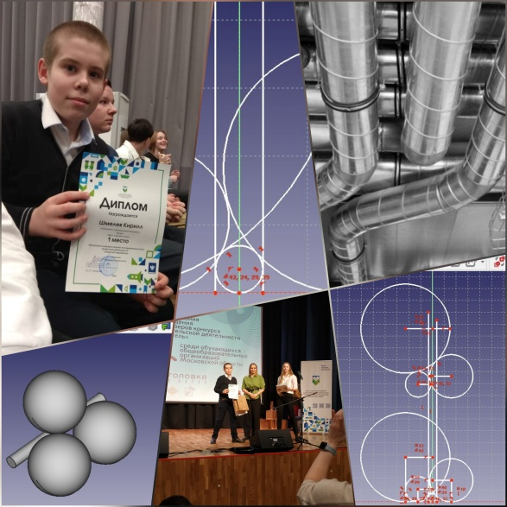
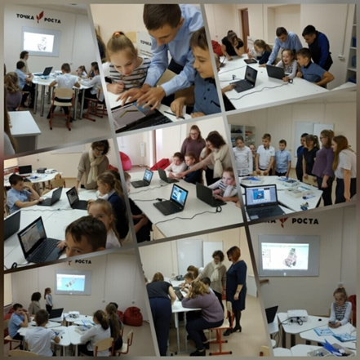
Нам с ребятами понадобился примерно год, чтобы мы освоили оборудование и ПО в той степени, чтобы могли делать свои проекты. Было тяжело. Всему учились с нуля, движимые энтузиазмом. Старшеклассники делятся опытом с ребятами начальной школы. «Реальный и виртуальный конструктор ЛЕГО» - мероприятие в рамках кружка «Занимательная информатика» организовано в форме: наставники – обучающиеся.
Освоение и применение современных цифровых технологий в образовательной деятельности сельских и школ малых городов было успешным и для учеников и преподавателей нужно создать условия, прежде всего для преподавательского состава. Такие школы испытывают дефицит квалифицированных кадров. Чтобы учитель при своей загруженности получил серьезную переподготовку, был реально охвачен «цифровой волной» инновационных технологий, его как минимум надо материально мотивировать.
.

Slide 11
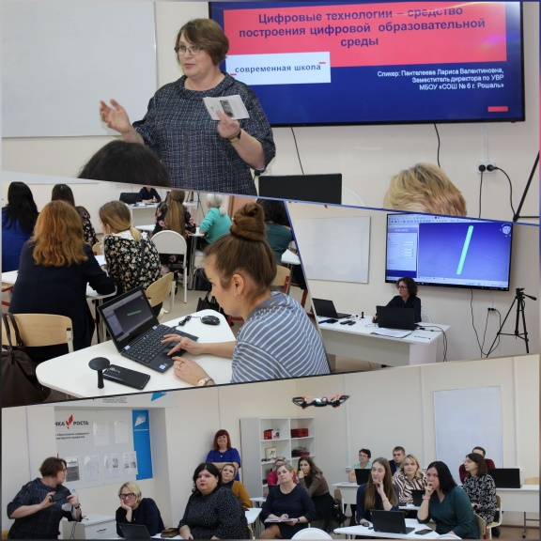
Становимся региональной стажировочной площадкой «Современные образовательные технологии». Период работы площадки — с 01.09.22 по 31.08.23. https://roshscool6.edumsko.ru/activity/innovate/ground/505
Март 2023г. семинар-практикум «Цифровые технологии – средство построения цифровой образовательной среды» .На семинаре познакомились с практическими наработками применения цифровых технологий https://roshscool6.edumsko.ru/about/growing/news/post/2081357
В том числе, Тужанская Е. Г. провела мастер-класс «Элементы проектной деятельности в 3Д-моделировании» в рамках уроков технологии и информатики. https://roshscool6.edumsko.ru/uploads/1200/1171/section/2193707/prezentatsii/Tuzhanskaia_seminar.pptx?1681292429110 .
Продвигаемся и растем дальше. С 01.09.24 по 31.05.25 региональная стажировочная площадка «Цифровая образовательная среда как условие повышения эффективности организации образовательной деятельности». https://roshscool6.edumsko.ru/activity/innovate/ground/2946

